Slide 1
W5: Δεύτερο Κύμα
Μεθοδολογία Μαλακών (ευμετάβλητων) Συστημάτων
Soft Systems Methodology

Slide 2
Αρχικά Συμπεράσματα για το Πρώτο Κύμα Συστημικών Μεθοδολογιών
Οι μεθοδολογίες που είδαμε στο πρώτο κύμα ήταν η Επιχειρησιακή Έρευνα (Operations Research), η Δυναμική Συστημάτων (System Dynamics), και το Μοντέλο Βιώσιμων Συστημάτων (Viable Systems Model). Προφανώς, αυτές δεν είναι οι μόνες μεθοδολογίες. Κάθε κύμα που θα δούμε έχει μία πολύ μεγάλη γκάμα από μεθοδολογίες.
Η ισχύς του πρώτου κύματος έγκειται στις πολύ καλά προσδιορισμένες μεθοδολογίες του, στα ποσοτικά εργαλεία, και στα ξεκάθαρα αποτελέσματα προς εφαρμογή που πηγάζουν με την λήξη της επέμβασης στο σύστημα. Με άλλα λόγια, το πρώτο κύμα εφαρμόζει πάρα πολύ καλά σε προβληματικές καταστάσεις στις οποίες ο στόχος της παρέμβασης είναι (αν όχι πλήρως ξεκάθαρος) εύκολα προσδιορίσιμος.
Το πρόβλημα δεν μπορεί να μαθηματικοποιηθεί ή ποσοτικοποιηθεί αν δεν υπάρχει συμφωνία στο τι θα πρέπει να λάβουμε υπόψη, ποια πράγματα να απλοποιήσουμε, και ποια είναι η τελική ιδανική κατάσταση του συστήματος που θέλουμε.
Η αναλογία που αρκεί να θυμάται κάποιος είναι η ακόλουθη:
Είστε στο αυτοκίνητο με την παρέα σας, και θέλετε να πάτε σε ένα εστιατόριο να φάτε. Το πρώτο κύμα λαμβάνει ως δεδομένο ότι είναι πλήρως ξεκάθαρο ή ευκολα προσδιορίσιμο το που θα καταλήξετε εν τέλει να πάτε για φαγητό. Από την στιγμή που είναι δεδομένο ότι θέλουμε το εστιατόριο Α, θα βάλουμε το GPS, θα παρουμε το αυτοκίνητο, και με άλλους τρόπους βελτιστοποίησης της μεταφοράς μας στο εστιατόριο, θα φτάσουμε στον στόχο μας. Το τυφλό σημείο που υπάρχει σε αυτή την ιστορία είναι, πώς ακριβώς φτάνουμε στο σημείο να ορίσουμε ως απόλυτο το εστιατόριο Α σαν επιλογή? Τί και αν το πρόβλημα δεν είναι να φάμε αλλά να πιούμε? Τί και αν το αυτοκίνητο δεν αξίζει εν τέλει? Το πρώτο κύμα στην γνήσιά του αρχική (αγνή) μορφή δεν λαμβάνει πολύ (σχεδόν καθόλου) υπόψη αυτές τις ερωτήσεις δευτέρου επιπέδου. Δεν λαμβάνει υπόψη το πρόβλημα πριν το πρόβλημα!

Slide 3
Αρχικά Συμπεράσματα για το Πρώτο Κύμα Συστημικών Μεθοδολογιών
Με πιο αναλυτικούς όρους, το πρώτο κύμα εμφανίζει τους ακόλουθους σημαντικούς περιορισμούς:
Υπεραπλούστευση της Πολυπλοκότητας: Συχνά διαστρεβλώνουν πολύπλοκα, “ακατάστατα” κοινωνικά προβλήματα για να ταιριάζουν στις άκαμπτες, τυπικές μεθοδολογίες του πρώτου κύματος. Αν για παράδειγμα ένας άνθρωπος με ελεύθερη βούληση εμφανίζει μία τεράστια ομάδα από ψυχογνωστικές ικανότητες σχετικές με το πως λαμβάνει αποφάσεις το κοινωνικό του πλαίσιο, για οικονομικούς σκοπούς θα τις απλουστεύσουμε και θα πούμε πως όλη η διαδικασία του decision making καθορίζεται από το αν έχω απλώς καλά ή κακά συναισθήματα την ώρα που μου αναδύεται ένα πρόβλημα. Αυτό αγνοεί προφανώς και την πολυπλοκότητα των μηχανισμών της λήψης απόφασης αλλά και τους πολιτιστικούς και κοινωνικούς παράγοντες που έχουν επηρεάσει τον άνθρωπο να σκέφτεται με έναν συγκεκριμένο τρόπο που διαφέρει από χώρα σε χώρα.
Παραμέληση της Υποκειμενικότητας και της Ανθρώπινης Δράσης: Δεν λαμβάνουν υπόψη τις διαφορετικές αξίες, τις προοπτικές, τη δυναμική ισχύος και την ανθρώπινη ερμηνεία των ενδιαφερόμενων μερών. Η υποκειμενικότητα και η αμφιβολία δεν πάνε πολύ καλά με μοντέλα τα οποία απαιτούν απόλυτους ορισμούς για να λειτουργήσουν σωστά.

Slide 4
Αρχικά Συμπεράσματα για το Πρώτο Κύμα Συστημικών Μεθοδολογιών
Με πιο αναλυτικούς όρους, το πρώτο κύμα εμφανίζει τους ακόλουθους σημαντικούς περιορισμούς:
Τεχνοκρατική & Μηχανιστική: Η αντικειμενική, θετικιστική φιλοσοφία τους αντιμετωπίζει την κοινωνική πραγματικότητα ως μια μηχανή που πρέπει να βελτιστοποιηθεί, αποξενώνοντας τους ανθρώπους και ενισχύοντας τις υπάρχουσες δομές εξουσίας. Μία κοινωνία προφανώς δεν είναι σαν έναν μηχανισμό ή ακόμα και έναν ζωντανό οργανισμό. Σε καμία από τις δύο αυτές περιπτώσεις τα μεμονωμένα μέρη του συστήματος δεν έχουν ελεύθερη βούληση, ούτε δείχνουν την ίδια πολυπλοκότητα όπως δείχνει ένας ανεπτυγμένος άνθρωπος.
Απαιτεί Προκαθορισμένα Προβλήματα & Συναίνεση: Δεν είναι κατάλληλα για περιβάλλοντα όπου το ίδιο το πρόβλημα αμφισβητείται ή όπου τα ενδιαφερόμενα μέρη διαφωνούν ως προς τους στόχους. Σε αυτές τις περιπτώσεις ίσως να είναι και επικίνδυνο να χρησιμοποιήσουμε το πρώτο κύμα καθώς η ισχυρή ομάδα που κατευθύνει το έργο μπορεί να τα χρησιμοποιήσει προς όφελός τους. Το πιο κλασικό παράδειγμα είναι η πασίγνωστη ιστορία στον τομέα του consulting όπου ένας CEO για να κόψει κόστη αποφασίζει να απολύσει κόσμο. Χωρίς να επικοινωνήσει με τους εργαζόμενους, αποφασίζει να προσλάβει μία εξωτερική συμβουλευτική η οποία τρέχει μαθηματικές αναλύσεις που φαίνεται να δικαιολογούν γιατί είναι καλή ιδέα να κοπούν δουλειές. Οταν έρθει η ώρα να ανακοινωθεί πως θα απολυθεί κόσμος, το ρητό ακολουθεί την λογική του “αυτοί οι έξυπνοι τύποι από την A συμβουλευτική μας είπαν να το κάνουμε”.

Slide 5
Ανάδυση του Δεύτερου Κύματος Συστημικών Μεθοδολογιών
Το κύριο παράδειγμα (paradigm) πίσω από το πρόβλημα: Φονξιοναλισμός & Κυβερνητική Πρώτου Επιπέδου
Οι μεθοδολογίες του πρώτου κύματος έχουν τις ρίζες τους σε μια φονξιοναλιστική κοσμοθεωρία. Θεωρούν την κοινωνική πραγματικότητα ως ένα αντικειμενικό σύστημα δομών που καθορίζουν τη συμπεριφορά, με κεντρικό στόχο τη διατήρηση της τάξης και της σταθερότητας.
Αυτό ευθυγραμμίζεται με την κυβερνητική πρώτης τάξης, η οποία μελετά τα συστήματα από έξω, εστιάζοντας σε ρυθμιστικούς μηχανισμούς και συμπεριφορά επιδίωξης στόχων χρησιμοποιώντας αντικειμενικές, τυπικές μεθόδους.
Το κρίσιμο τυφλό σημείο: Το πρόβλημα πριν από το πρόβλημα
Αυτές οι προσεγγίσεις έχουν έναν σοβαρό περιορισμό: δεν μπορούν να χειριστούν την ίδια τη διαδικασία διατύπωσης του προβλήματος.
Απαιτούν ένα σαφώς διατυπωμένο πρόβλημα με συμφωνημένες παραμέτρους για να λειτουργήσουν.
Παραλείπουν να ρωτήσουν: Ποιος αποφασίζει ποιό είναι το πρόβλημα; Τίνος οι αξίες και τα συμφέροντα εξυπηρετούνται;

Slide 6
Εισαγωγή στο Δεύτερο Κύμα Συστημικών Μεθοδολογιών
Το δεύτερο κύμα αναπτύχθηκε κατά βάση κατά την δεκαετία του 1970 και 1980 και είχε σε πολύ μεγάλο βαθμό αντιδραστικό ρόλο απέναντι στο πρώτο κύμα. Αν στο πρώτο κύμα παρατηρούμε μία ακραία τάση στα κοινωνικά ζητήματα να χρησιμοποιούμε επίσημες ποσοτικές μεθόδους (με τα τυφλά σημεία που συζητήσαμε), τότε το δεύτερο κύμα κοίταξε τελείως προς την αντίθετη κατεύθυνση και έφερε στο τραπέζι πιο ποιοτικές μεθοδολογίες για διάλογο και προσδιορισμό.
Αυτές οι μεθοδολογίες είναι που συνήθως ονομάζονται “μαλακές” (soft) σε αντίθεση με τις “σκληρές” (hard) του πρώτου κύματος. Τα βασικά χαρακτηριστικά που ακολουθούν σχεδόν όλες οι μεθοδολογίες του δεύτερου κύματος είναι τα ακόλουθα:
Από Αντικειμενικός Παρατηρητής → Εμπλεκόμενο Συμμετέχοντα:
  Απορρίπτει την ιδέα ενός εξωτερικού, αντικειμενικού σημείου παρατήρησης.
  Ο επαγγελματίας είναι ένας “συμμετέχων-παρατηρητής” του οποίου οι αξίες και προοπτικές αποτελούν μέρος της διαδικασίας.
  Η πραγματικότητα δεν είναι ένα δεδομένο σύστημα προς ανακάλυψη, αλλά μια διυποκειμενική κατασκευή που χτίζεται μέσω διαλόγου και κοινής κατανόησης.
Η “Ιδέα των Συστημάτων” ως Εννοιολογικό Εργαλείο:
  Δεν μπορούμε να γνωρίζουμε αν τα συστήματα υπάρχουν πραγματικά στον κόσμο, αλλά η χρήση τους ως φακού είναι εξαιρετικά χρήσιμη για την ερμηνεία της πολυπλοκότητας.
  Ο στόχος δεν είναι να βρεθεί το “ένα σωστό μοντέλο”, αλλά να διευκολυνθεί μια χρήσιμη συζήτηση σχετικά με μια περίπλοκη κατάσταση.
Cabrera, D., Cabrera, L. L., & Midgley, G. (2023). The four waves of systems thinking. Journal of Systems Thinking, 1-51.

Slide 7
Εισαγωγή στο Δεύτερο Κύμα Συστημικών Μεθοδολογιών
Το 2^{ο} κύμα συστημικών μεθοδολογιών ακολουθεί σε πολύ μεγάλο βαθμό τις πεποιθήσεις της Κυβερνητικής Δεύτερης τάξης (Second-Order Cybernetics). Δεν μας απασχολεί το σύστημα που έχουμε ορίσει με κάποιον αντικειμενικό τρόπο αλλά κατά βάση μας απασχολεί να δούμε τι ρόλο παίζει ο παρατηρητής του συστήματος στην ευρύτερη διαδικασία κατανόησης του συστήματος.
Μας ενδιαφέρει δηλαδή το άτομο ή η ομάδα πίσω από τον σκληρό ορισμό του συστήματος.
Στην πράξη, αυτό που θα δούμε είναι πως οι μεθοδολογίες του δεύτερου κύματος δίνουν έμφαση στα ακόλουθα:
Λαμβάνει υπόψη το Ανθρώπινο Στοιχείο: Δίνεται μεγάλη έμφαση στις μη-τεχνικές, ανθρώπινες πτυχές οποιασδήποτε παρέμβασης (αξίες, αντιλήψεις και ερμηνείες).
Διερευνά πολλαπλές προοπτικές: Πραγματοποιείται ενεργή αναζήτηση και αλληλεπίδραση με τις διαφορετικές, συχνά αντικρουόμενες, απόψεις όλων των ενδιαφερόμενων μερών.
Εξασφαλίζει Συντονισμένη Δράση: Ο απώτερος στόχος δεν είναι η τεχνική βελτιστοποίηση, αλλά η οικοδόμηση επαρκούς διυποκειμενικής συμφωνίας μεταξύ των ενδιαφερόμενων μερών, ώστε να καταστεί δυνατή η στοχευμένη, συντονισμένη δράση.
Πρωταρχικές Αξίες: Η ανάδειξη των αξιών των ενδιαφερόμενων μερών και των ίδιων των επαγγελματιών ως κεντρικό μέρος της έρευνας.
Cabrera, D., Cabrera, L. L., & Midgley, G. (2023). The four waves of systems thinking. Journal of Systems Thinking, 1-51.

Slide 8
Ποιες Μεθοδολογίες θα δούμε σε αυτό το κύμα?
Η βασική μεθοδολογία που θα δούμε από το δεύτερο κύμα είναι η Μεθοδολογία Μαλακών Συστημάτων (Soft Systems Methodology) του Peter Checkland.
Ο λόγος για τον οποίο θα εστιάσουμε σε πολύ μεγάλο βαθμό σε αυτή την μεθοδολογία είναι γιατί θεωρείται αν όχι η πιο βασική, από τις πιο βασικές του δεύτερου κύματος. Επίσης εμφανίζεται εξαιρετικά συχνά σε εφαρμογές της συστημικής σκέψης σε πλαίσια παρέμβασης.

Slide 9
Μεθοδολογία Μαλακών Συστημάτων (SSM): Τι είναι
Η Μεθοδολογία Μαλακών Συστημάτων (SSM) είναι μια ποιοτική μεθοδολογία για την αντιμετώπιση σύνθετων, ακατάστατων προβλημάτων του πραγματικού κόσμου, όπου δεν υπάρχει ένας ενιαίος, συμφωνημένος ορισμός για το ποιό είναι στην πραγματικότητα το πρόβλημα. Αυτά είναι γνωστά ως “μαλακά”, “μη δομημένα” ή “αδύναμα” προβλήματα.
Η βασική διαφορά από τις “σκληρές” συστημικές μεθοδολογίες:
Σε αντίθεση με τη “σκληρή” συστημική (η οποία απαιτεί σαφείς στόχους και δομημένα προβλήματα), η SSM έχει σχεδιαστεί για καταστάσεις όπου οι στόχοι είναι ασαφείς και τα ενδιαφερόμενα μέρη έχουν διαφορετικές, συχνά αντικρουόμενες, προοπτικές.
Τι αλλάζει ουσιαστικά στον τρόπο σκέψης:
Σκληρή Προσέγγιση: Τα μοντέλα είναι αντιγραφή του πραγματικού κόσμου.
Μαλακή Προσέγγιση (SSM): Τα μοντέλα είναι επιστημολογικά εργαλεία για να μάθουμε για τον πραγματικό κόσμο. Δεν είναι περιγραφές της πραγματικότητας αλλά εργαλεία για τη δομή μιας συζήτησης σχετικά με την επιθυμητή και εφικτή αλλαγή.
Jackson, M. C. (2019). Critical systems thinking and the management of complexity. John Wiley & Sons.

Slide 10
Μεθοδολογία Μαλακών Συστημάτων (SSM): Τι είναι
Βασικές έννοιες που παίζουν ρόλο στην SSM:
Προβληματική Κατάσταση: Μια αόριστη, μη δομημένη κατάσταση όπου οι άνθρωποι αντιλαμβάνονται ότι κάτι δεν πάει καλά αλλά δεν μπορούν να το ορίσουν με ακρίβεια.
Σύστημα Ανθρώπινης Δραστηριότητας: Ένα νοητό (εννοιολογικό) μοντέλο των δραστηριοτήτων που πρέπει να αναλάβουν οι άνθρωποι για να επιδιώξουν έναν συγκεκριμένο σκοπό. Αυτή είναι μια βασική ανακάλυψη του SSM.
Κόσμοθεωρία (Weltanschauung): Η συγκεκριμένη οπτική γωνία που προσδίδει νόημα σε μια συγκεκριμένη σκόπιμη δραστηριότητα. Οποιαδήποτε κατάσταση μπορεί να ερμηνευτεί μέσω πολλαπλών, εξίσου έγκυρων κοσμοθεωριών.
Συστημικά Επιθυμητή & Πολιτισμικά Εφικτή Αλλαγή: Ο στόχος του SSM δεν είναι να βρει μια «βέλτιστη» λύση, αλλά να διευκολύνει μια μαθησιακή διαδικασία που οδηγεί σε αλλαγές που είναι λογικά συνεκτικές (συστημικά επιθυμητές) και πρακτικές εντός της δεδομένης οργανωσιακής κουλτούρας και πολιτικής (πολιτισμικά εφικτές).
Jackson, M. C. (2019). Critical systems thinking and the management of complexity. John Wiley & Sons.

Slide 11
Μεθοδολογία Μαλακών Συστημάτων (SSM): Τι είναι
Το κύριο αποτέλεσμα της Μεθοδολογίας Μαλακών Συστημάτων δεν είναι ένα τεχνικό σχέδιο ή μια “βέλτιστη” λύση. Αντίθετα, είναι ένα σύνολο ουσιαστικών, συμφωνημένων αλλαγών και μια βαθύτερη, κοινή κατανόηση μιας προηγουμένως μπερδεμένης κατάστασης.
1. Προσαρμοσμένη Μάθηση και Δράση
Το βασικό αποτέλεσμα είναι ότι τα άτομα που εμπλέκονται στην προβληματική κατάσταση μαθαίνουν πώς να ορίσουν τι είναι οι αλλαγές:
  Συστημικά Επιθυμητό: Λογικά συνεκτικό στο πλαίσιο των σχετικών συστημάτων ανθρώπινης δραστηριότητας που μοντελοποιήθηκαν.
  Πολιτισμικά εφικτό: Πρακτικό και αποδεκτό εντός των πραγματικών περιορισμών, της πολιτικής και της κουλτούρας του οργανισμού.
2. Δόμηση του Ορισμού του “Προβλήματος”
Η SSM μετατρέπει μια αόριστη “προβληματική κατάσταση” (όπου οι άνθρωποι γνωρίζουν ότι κάτι δεν πάει καλά αλλά δεν μπορούν να το ορίσουν) σε ένα καλά διατυπωμένο σύνολο ζητημάτων και πιθανών βελτιώσεων. Παρέχει μια γλώσσα και μια δομή για να ορίσει αυτό που προηγουμένως ήταν απροσδιόριστο.
Jackson, M. C. (2019). Critical systems thinking and the management of complexity. John Wiley & Sons.

Slide 12
Μεθοδολογία Μαλακών Συστημάτων (SSM): Τι είναι
3. Κοινή Κατανόηση Μεταξύ των Εμπλεκόμενων
Χτίζοντας ρητά μοντέλα που βασίζονται σε διαφορετικές κοσμοθεωρίες (Weltanschauungen), η μεθοδολογία αναδεικνύει και νομιμοποιεί αντικρουόμενες οπτικές γωνίες. Η προκύπτουσα συζήτηση οδηγεί σε μια διαπραγματευμένη και κοινή κατανόηση της κατάστασης, η οποία συχνά είναι πιο πολύτιμη από τις συγκεκριμένες αλλαγές που εφαρμόζονται
4. Δράση για τη βελτίωση της κατάστασης
Το τελικό αποτέλεσμα είναι ένα σύνολο συγκεκριμένων, εφαρμόσιμων αλλαγών που οι ίδιοι οι συμμετέχοντες έχουν συζητήσει και συμφωνήσει. Επειδή αυτές οι αλλαγές είναι “πολιτισμικά εφικτές”, είναι πολύ πιο πιθανό να εφαρμοστούν και να διατηρηθούν με επιτυχία.
H ουσία του πράγματος:
Η SSM παράγει εφαρμόσιμη σοφία από την ακατάστατη πολυπλοκότητα. Μετακινεί μια ομάδα από τη σύγχυση και τις αντικρουόμενες απόψεις σε μια σαφή, συλλογική πρόθεση για εφικτή και λογική βελτίωση.
Jackson, M. C. (2019). Critical systems thinking and the management of complexity. John Wiley & Sons.

Slide 13
Μεθοδολογία Μαλακών Συστημάτων (SSM): H ιστορία
Προέλευση: Από τη βιομηχανία στον ακαδημαϊκό χώρο
Βασικό Πρόσωπο: Peter Checkland, πρώην διευθυντής έρευνας στην ICI (chemical business).
Ο Καταλύτης: Ο Checkland θεωρούσε την παραδοσιακή “Σκληρή Συστημική” στην επιστήμη της διοίκησης άσχετη με την πραγματικότητα, η οποία κυριαρχούνταν από μοναδικά, ακατάστατα γεγονότα και όχι από λογικά προβλήματα με σαφείς κανονικότητες.
Το 1969, έφυγε από το ICI για να ενταχθεί στο Τμήμα Μηχανικής Συστημάτων στο Πανεπιστήμιο του Λάνκαστερ, το οποίο ίδρυσε ο Williams Jenkings με βάση την (ethical) action research επικεντρωμένη στην επίλυση προβλημάτων του πραγματικού κόσμου.
Η Επανάσταση στην Action Research
Αρχική Προσέγγιση: Η ομάδα του Lancaster προσπάθησε αρχικά να εφαρμόσει systems engineering (πρώτο κύμα) του Jenkings σε προβλήματα management.
Το βασικό πόρισμα: Ο Checkland διαπίστωσε ότι οι σκληρές μεθοδολογίες απέτυχαν όταν αντιμετώπιζαν κοινωνική και πολιτική πολυπλοκότητα. Ένα καίριο παράδειγμα ήταν το αγγλογαλλικό έργο Concorde, όπου οι τεχνικές λύσεις ήταν άχρηστες χωρίς να συμβιβαστούν οι πολιτικές διαφορές μεταξύ Βρετανών και Γάλλων σχετικά με τον σκοπό του έργου.
Εμφάνιση της SSM: Μέσα από εκατοντάδες έργα και προβληματισμό, ο Checkland και ο συνεργάτης του Brian Wilson συνειδητοποίησαν ότι χρειαζόταν μια νέα μεθοδολογία. Αυτό οδήγησε στη γέννηση της SSM, η οποία ήταν θεμελιωδώς διαφορετική από την προέλευσή της στη μηχανική συστημάτων (systems engineering).
Jackson, M. C. (2019). Critical systems thinking and the management of complexity. John Wiley & Sons.

Slide 14
Μεθοδολογία Μαλακών Συστημάτων (SSM): H ιστορία
Βασικά Ορόσημα και Εξέλιξη
Αρχές της δεκαετίας του 1970: Η πρώτη περιγραφή της SSM δημοσιεύθηκε το 1972. Τρία βασικά έργα (π.χ., σε μια εταιρεία κλωστοϋφαντουργίας με δώδεκα πιθανά “προβλήματα”) εδραίωσαν τα βασικά διαφοροποιητικά χαρακτηριστικά της SSM.
Σημαντικές Δημοσιεύσεις:
  Systems Thinking, Systems Practice (1981): Detailed the philosophical underpinnings and the classic seven-stage model of SSM.
  Soft Systems Methodology in Action (1990): Introduced the more fluid "two-streams" model and "Mode 2" use of SSM.
  Learning for Action (2006): A definitive guide for practitioners.
Κληρονομιά και αντίκτυπος: Η SSM έχει αναπροσανατολίσει τον κλάδο των συστημάτων, καθιστώντας τον σχετικό με τους διαχειριστές (managers). Είναι πλέον μια ώριμη μεθοδολογία που χρησιμοποιείται παγκοσμίως σε τομείς όπως τα συστήματα πληροφοριών, η υγειονομική περίθαλψη, η στρατηγική και η βιώσιμη ανάπτυξη για την αντιμετώπιση αδυσώπητων προβλημάτων.
Jackson, M. C. (2019). Critical systems thinking and the management of complexity. John Wiley & Sons.

Slide 15
Μεθοδολογία Μαλακών Συστημάτων (SSM): Η θεωρητική βάση
Η βασική ιδέα που θέτει την βάση της SSM είναι: Από έναν “Συστημικό Κόσμο” σε μια “Συστημική Διαδικασία Έρευνας (Systemic Process of Inquiry)
Η αλλαγή στο φιλοσοφικό background (από την οντολογία → στην επιστημολογία)
Η SSM βασίζεται σε μια θεμελιώδη αλλαγή θεωρητικού παραδείγματος, μετακινώντας τη συστημική σκέψη από την οντολογία (τι είναι ο κόσμος) στην επιστημολογία (πώς γνωρίζουμε τον κόσμο).
Σκέψη με βάση τα Σκληρά Συστήματα: Υποθέτει ότι ο κόσμος είναι ένα σύνολο συστημάτων που μπορούν να κατασκευαστούν και να βελτιστοποιηθούν. Βασίζεται σε μια φονξιοναλιστική και θετικιστική φιλοσοφία.
Μεθοδολογία Ήπιων / Μαλακών Συστημάτων (SSM): Υποθέτει ότι ο κοινωνικός κόσμος είναι πολύπλοκος, μυστηριώδης και προβληματικός, που χαρακτηρίζεται από αντικρουόμενες απόψεις. Επομένως: η συστημικότητα μετατοπίζεται “από τον κόσμο στη διαδικασία διερεύνησης του κόσμου”. Η διαδικασία διερεύνησης οργανώνεται ως σύστημα μάθησης.
Jackson, M. C. (2019). Critical systems thinking and the management of complexity. John Wiley & Sons.

Slide 16
Μεθοδολογία Μαλακών Συστημάτων (SSM): Η θεωρητική βάση
Απόρριψη του Θετικισμού και του Φονξιοναλισμού: Ο Checkland απέρριψε ρητά τα φιλοσοφικά θεμέλια της σκληρής συστημικής σκέψης:
Θετικισμός: Η πεποίθηση ότι η κοινωνική πραγματικότητα μπορεί να μελετηθεί αντικειμενικά, όπως ο φυσικός κόσμος, για να ανακαλυφθούν καθολικοί νόμοι και γεγονότα. Η SSM υποστηρίζει ότι στις ανθρώπινες υποθέσεις δεν υπάρχουν δεδομένα γεγονότα (facts) εκτός από κάποια ομάδα αξιών.
Φονξιοναλισμός: Η άποψη ότι οι οργανισμοί είναι συστήματα με έναν μόνο, επίσημο στόχο και οι άνθρωποι είναι οι αδρανείς συντελεστές σε αυτόν. Η SSM το βλέπει αυτό ως ένα φτωχό μοντέλο για τις ανθρώπινες καταστάσεις.
Προσεγγίζοντας τις Ερμηνευτικές Κοινωνικές Επιστήμες
Η SSM βασίζεται αντ' αυτού σε φιλοσοφίες που δίνουν προτεραιότητα στην υποκειμενική σημασία και ερμηνεία:
Φαινομενολογία (Χούσερλ, Σούτς): Εστιάζει στις νοητικές κατασκευές των ατόμων και στις διαφορετικές ερμηνείες τους για τον κόσμο.
Ερμηνευτική Κοινωνιολογία (Weber): Δίνει προτεραιότητα στην υποκειμενική έννοια και χρησιμοποιεί “ιδανικούς τύπους” για την κατανόηση της κοινωνικής δράσης. Τα Root Definitions και τα Εννοιολογικά Μοντέλα (Conceptual Models) της SSM είναι σαφείς Βεμπεριανοί ιδανικοί τύποι.
Ερμηνευτική (Dilthey): Η θεωρία και η μεθοδολογία της ερμηνείας, η οποία κατέχει κεντρική θέση στη διαδικασία συζήτησης διαφορετικών μοντέλων του προβλήματος/κατάστασης στην SSM.
Jackson, M. C. (2019). Critical systems thinking and the management of complexity. John Wiley & Sons.

Slide 17
Μεθοδολογία Μαλακών Συστημάτων (SSM): Η θεωρητική βάση
Η SSM είναι χτισμένη πάνω σε τρεις βασικούς πυλώνες: Κοσμοθεωρία (Worldview), Εκτίμηση (Appreciation), και Κοινωνική Πραγματικότητα (Social Reality)
1. Weltanschauung (Κοσμοθεωρία) - από τον C. West Churchman
Η έννοια του Weltanschauung (W) είναι μία εξαιρετικά κρίσιμη ιδέα στο SSM. Περιγράφει ουσιαστικά την συγκεκριμένη κοσμοθεωρία χάρη στην οποία οι ένσκοπες δράσεις μας αποκτούν νόημα
Εξηγεί γιατί η “τρομοκρατία” ενός ατόμου είναι ο “αγώνας για την ελευθερία” ενός άλλου.
Στην SSM, κάθε Root Definition και Conceptual Model κατασκευάζεται για να εκφράσει μια συγκεκριμένη κοσμοθεωρία, διασφαλίζοντας ότι λαμβάνονται ρητά υπόψη πολλαπλές, εξίσου έγκυρες προοπτικές.
2. Το Σύστημα Εκτίμησης - από τον Σερ Τζέφρι Βίκερς
Ένα εκτιμητικό (evaluative – appreciative) σύστημα είναι ένα σύνολο ενσωματωμένων προθυμιών (ικανοτήτων) που διαμορφώνουν τον τρόπο με τον οποίο ένα άτομο ή μια ομάδα:
Αντιλαμβάνεται πτυχές μιας κατάστασης.
Τις διακρίνει και τις κρίνει (κάνοντας “κρίσεις πραγματικότητας” και “αξιακές κρίσεις”). (reality judgements, value judgements)
Αναλαμβάνει δράση (“οργανικές κρίσεις”). (instrumental judgements)
Το σύστημα εκτίμησης του καθενός μας οργανώνει την εμπειρία μας και είναι δύσκολα πρόθυμο να αλλάξει. Η κοινωνική σταθερότητα (social stability) εξαρτάται από το αν οι συμμετέχοντες έχουν επαρκώς κοινά συστήματα εκτίμησης.
3. Η SSM ως εργαλείο εκτίμησης
Η SSM έχει σχεδιαστεί για να αλληλεπιδρά με αυτήν την κοινωνική πραγματικότητα. Είναι μια μεθοδολογία που:
Υποβάλλει σε εξέταση τα τρέχοντα σενάρια προς εκτίμηση.
Φέρνει τους εμπλεκόμενους σε επαφή με διαφορετικά εκτιμητικά συστήματα (μέσω μοντελοποιημένων κοσμοθεωριών).
Ανακαλύπτει ποιες αλλαγές είναι πιθανές με βάση τις προσαρμογές που επιτυγχάνονται μέσω της μάθησης.
Jackson, M. C. (2019). Critical systems thinking and the management of complexity. John Wiley & Sons.

Slide 18
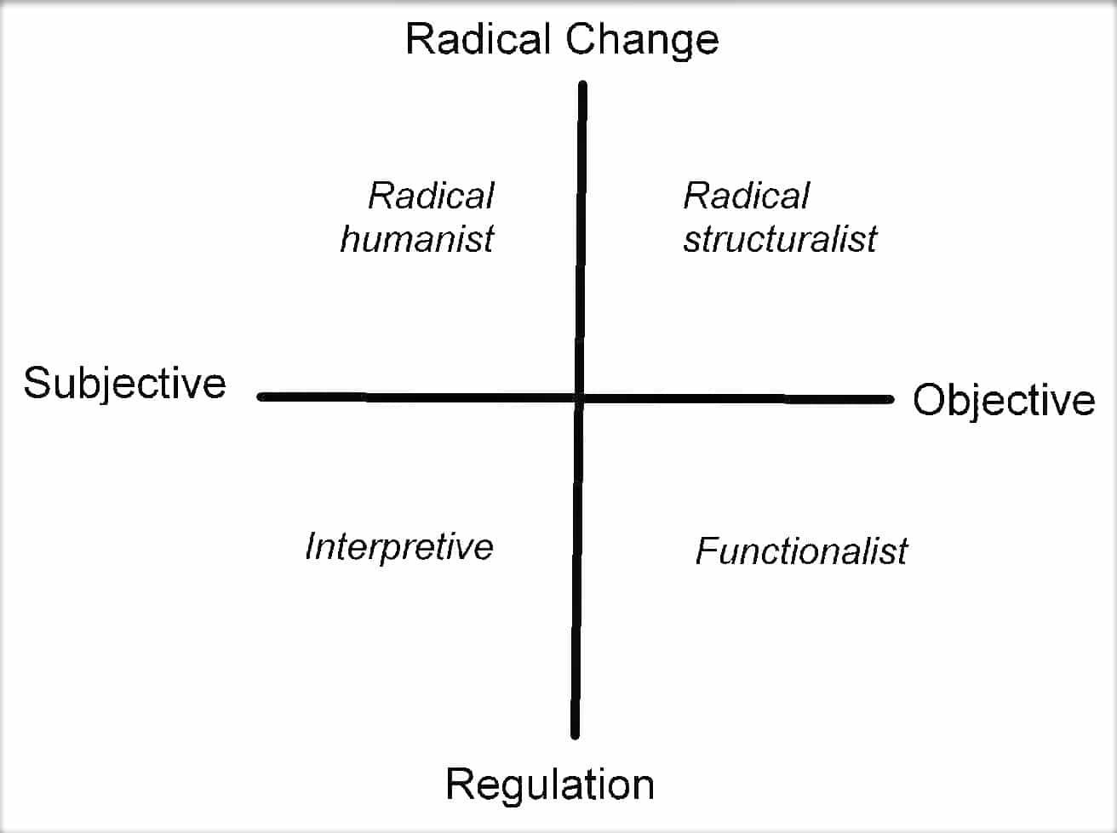
Μεθοδολογία Μαλακών Συστημάτων (SSM): Η θεωρητική βάση
Τοποθετώντας την SSM στο φάσμα των Κοινωνιολογικών Θεωριών
Χρησιμοποιώντας το πλαίσιο κοινωνιολογικών παραδειγμάτων των Burrell και Morgan, ο Checkland τοποθέτησε την SSM ως εξής:
Όχι στο Φονξιοναλιστικό Τεταρτημόριο (Αντικειμενιστικό/Ρυθμιστικό): Αυτό είναι το κέντρο της σκληρής συστημικής σκέψης.
Κυρίως στο Ερμηνευτικό Τεταρτημόριο (Υποκειμενιστικό/Ρυθμιστικό): Η SSM εστιάζει στην κατανόηση των υποκειμενικών νοημάτων και της κοινωνικής τάξης.
Επεκτείνοντας στο Τεταρτημόριο του Ριζοσπαστικού Ανθρωπιστικού (Υποκειμενισμός/Ριζοσπαστική Αλλαγή): Δίνοντας στους δρώντες την ελευθερία να επιλέγουν και να συζητούν ριζικά διαφορετικά σχετικά συστήματα, η SSM μπορεί να αμφισβητήσει και να δοκιμάσει τους βασικούς θεσμούς μιας κατάστασης, επιτρέποντας τον “ριζοσπαστικό ρεφορμισμό”.
Jackson, M. C. (2019). Critical systems thinking and the management of complexity. John Wiley & Sons.

Slide 19
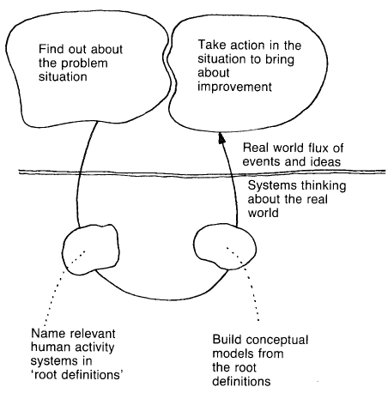
Μεθοδολογία Μαλακών Συστημάτων (SSM): H μεθοδολογία και οι μέθοδοι
Όπως αναφέρει και ο τίτλος, η SSM περιγράφει ουσιαστικά μία μεθοδολογία, όχι μία απλή μέθοδο. Αυτό απλά σημαίνει πως σημασία κατά την SSM δεν έχει να μάθουμε απλώς να χρησιμοποιούμε ένα μεμονωμένο εργαλείο ή εργαλεία (μεθόδους) χωρίς να μας απασχολεί σε τι αποσκοπούν αυτά τα εργαλεία και τι ιδανικά (φιλοσοφία) υπηρετούν.
Στην ουσία, η SSM όπως παρουσιάστηκε σε προηγούμενες διαφάνειες δίνει πάρα πολύ μεγάλη έμφαση στο να “ανοιχτούν” τα νοητικά μοντέλα των εμπλεκομένων για την κατάσταση προς επέμβαση, να κατανοήσουμε τις διαφορετικές κοσμοθεωρίες που αναδύονται, και προφανώς από κάθε κοσμοθεωρία να δούμε πιο καθαρά τα συστήματα ανθρώπινης δράσης τα οποία δικαιολογούν ως σωστές ή καλές τις ένσκοπες δράσεις μας.
Σε αντίθεση με τα εργαλεία και την μεθοδολογία του πρώτου κύματος, σημασία δεν έχει τόσο να “λύσουμε άριστα το πρόβλημα”, αλλά να κάνουμε ένα βήμα πίσω, να σιγουρευτούμε πως έχουμε εκτιμήσει όλες τις σχετικές κοσμοθεωρίες, και στην συνέχεια να προβούμε σε έναν πολύ πιο ικανοποιητικό ορισμό της κατάστασης.
Ο κοινός ορισμός συνεπάγεται κοινή και ομόφωνη απόφαση προς δράση στην συνέχεια.
Jackson, M. C. (2019). Critical systems thinking and the management of complexity. John Wiley & Sons.
Checkland, P. B. (1989). Soft systems methodology. Human systems management, 8(4), 273-289.

Slide 20
Μεθοδολογία Μαλακών Συστημάτων (SSM): H μεθοδολογία και οι μέθοδοι
Η SSM έχει τρεις (3) μεγάλες φάσεις. Αυτές οι φάσεις έχουν να κάνουν με το πιο κομμάτι της πραγματικότητας αποφασίζουμε να ασχοληθούμε.
Κατά την SSM συνηθίζουμε να κάνουμε τον διαχωρισμό μεταξύ “διεργασιών που λαμβάνουν χώρα στον πραγματικό κόσμο”, και “διεργασιών που λαμβάνουν χώρα στην σφαίρα της συστημικής σκέψης”.
Στον “πραγματικό κόσμο” δουλεύουμε όταν θέλουμε να αντλήσουμε πληροφορία από την κατάσταση που μας απασχολεί, στην σφαίρα της “συστημικής σκέψης” μπαίνουμε όταν θέλουμε να επαναπροσδιορίσουμε την πραγματικότητά μας και να μάθουμε από τα διαφορετικά νοητικά μας μοντέλα.
Πιο επίσημα, οι τρεις μεγάλες φάσεις περιγράφονται ως ακολούθως:
Α. Στάδια 1 & 2 (Πραγματικός Κόσμος): Κατανόηση και έκφραση μιας προβληματικής κατάστασης (π.χ., χρησιμοποιώντας Rich Pictures).
Β. Στάδια 3 & 4 (Συστημική Σκέψη): Διατύπωση Βασικών Ορισμών (Root Definitions) σχετικών συστημάτων και δημιουργία Εννοιολογικών Μοντέλων (Conceptual Models).
Γ. Στάδια 5, 6 & 7 (Επιστροφή στον Πραγματικό Κόσμο): Σύγκριση μοντέλων με την πραγματικότητα, συζήτηση για εφικτές/επιθυμητές αλλαγές και λήψη μέτρων για βελτίωση.
Jackson, M. C. (2019). Critical systems thinking and the management of complexity. John Wiley & Sons.
Checkland, P. B. (1989). Soft systems methodology. Human systems management, 8(4), 273-289.

Slide 21
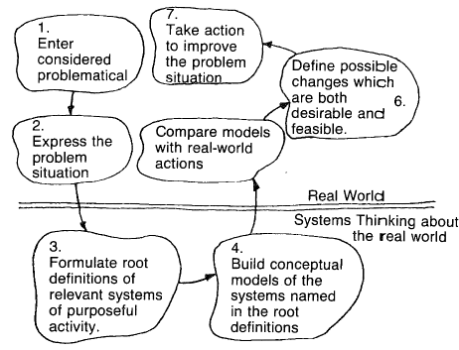
Μεθοδολογία Μαλακών Συστημάτων (SSM): H μεθοδολογία και οι μέθοδοι
Πιο αναλυτικά, η SSM ακολουθεί επτά (7) πολύ σημαντικά βήματα. Τα βήματα αυτά είναι δυναμικά και δεν χρειάζεται να τα παίρνει κάποιος πάντα με αυστηρή γραμμική σειρά:
Αρχίζουμε να ανοίγουμε το μη δομημένο πρόβλημα.
Περιγράφουμε την μη δομημένη προβληματική κατάσταση (π.χ. Με την χρήση Πλούσιων Εικόνων (Rich Pictures)).
Διατυπώνουμε βασικούς ορισμούς των συστημάτων μας (Root Definitions) (ονομάζουμε τα συστήματα ανθρώπινης δράσης που έχουμε).
Χτίζουμε εννοιολογικά μοντέλα για τα συστήματα ανθρώπινης δράσης (τα Root Definitions μας).
  Το “χτίζω εννοιολογικό μοντέλο” για ένα root definition ενός συστήματος σημαίνει πολύ απλά να ξεκαθαρίσουμε πιο αναλυτικά πως δουλεύει αυτό το σύστημα στον ιδανικό κόσμο της συστημικής σκέψης.
Αρχίζουμε να συγκρίνουμε τα εννοιολογικά μας μοντέλα με την πραγματικότητα.
Προσδιορίζουμε εφικτές αλλαγές που μπορούν να πραγματοποιηθούν για να φέρουμε την πραγματικότητα πιο κοντά στο ιδανικά εννοιολογικά μας μοντέλα.
Λαμβάνουμε δράση (με όποιον τρόπο καθιστάται ικανοποιητικό και εφικτό).
Jackson, M. C. (2019). Critical systems thinking and the management of complexity. John Wiley & Sons.
Checkland, P. B. (1989). Soft systems methodology. Human systems management, 8(4), 273-289.

Slide 22
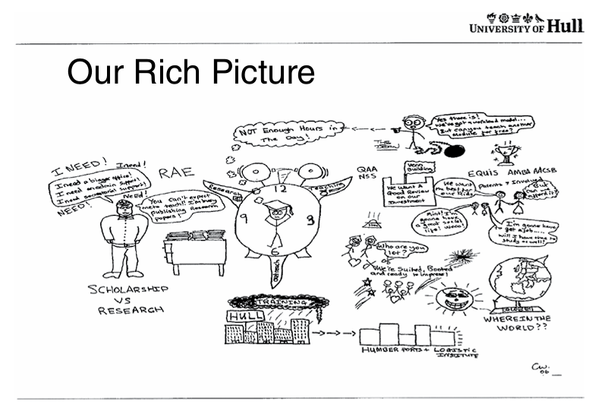
Μεθοδολογία Μαλακών Συστημάτων (SSM): H μεθοδολογία και οι μέθοδοι
Θα δούμε τώρα πιο αναλυτικά τις μεθόδους (εργαλεία) που υποστηρίζουν το κάθε βήμα:
Μέθοδος 1: Πλούσιες Εικόνες
Τι είναι: Ένα κυριολεκτικό, καρτουνίστικο σχέδιο της προβληματικής κατάστασης.
Σκοπός: Να αποτυπωθεί ο πλούτος, οι σχέσεις, οι συγκρούσεις και τα βασικά ζητήματα χωρίς να επιβληθεί μια πρόωρη δομή. Βοηθά στην “ανακάλυψη” και αποτελεί καταλύτη για τη δημιουργικότητα και την κοινή κατανόηση.
Tips: Χρησιμοποιούμε λίγες λέξεις. Συμπεριλαμβάνουμε δομές, διαδικασίες, ανθρώπους, συγκρούσεις και τον εαυτό σας ως παρατηρητή.
GIGAMAPPING (!)
Rich Picture που απεικονίζει τις πολλαπλές πιέσεις που ασκούνται στο προσωπικό του Πανεπιστημίου του Hull.
Jackson, M. C. (2019). Critical systems thinking and the management of complexity. John Wiley & Sons.
Checkland, P. B. (1989). Soft systems methodology. Human systems management, 8(4), 273-289.

Slide 23
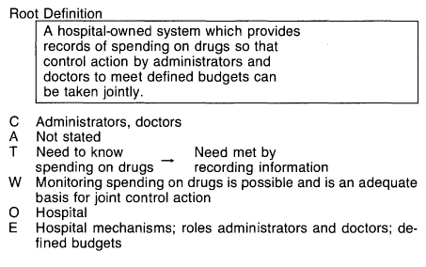
Μεθοδολογία Μαλακών Συστημάτων (SSM): H μεθοδολογία και οι μέθοδοι
Μέθοδος 2: Διαμορφώνουμε Root Definitions (RDs)
Τι είναι: Μια ακριβής, δομημένη κειμενική περιγραφή ενός νοητικού σκoπού του συστήματος που καθορίζει τι μετασχηματίζει, για ποιον και γιατί.
Σκοπός: Να οριστεί η ουσία ενός συστήματος από μια ενιαία, δηλωμένη κοσμοθεωρία.
Το μνημονικό CATWOE: Το checklist για να ελέγξουμε αν έχουμε ένα πλήρες και καλό RD:
  Customers: Τα θύματα ή οι ωφελούμενοι του συστήματος.
  Actors: Αυτοί που θα έκαναν τις δραστηριότητες.
  Transformation: Η βασική αλλαγή που φέρει το θεωρούμενο σύστημα.
  Weltanschauung: Ο λόγος ή το πλαίσιο βάσει το οποίο η αλλαγή T βγάζει νόημα και είναι σημαντική.
  Owners: Αυτοί που θα μπορούσαν ενδεχομένως να σταματήσουν ή μπλοκάρουν την αλλαγή.
  Environmental Constraints: Εξωτερικοί περιορισμοί και προδιαγραφές τις οποίες πρέπει να ακολουθήσει το σύστημα.
Root Definition + CATWOE για σύστημα σε νοσοκομείο που καταγράφει τα έξοδα σε φάρμακα
Jackson, M. C. (2019). Critical systems thinking and the management of complexity. John Wiley & Sons.
Checkland, P. B. (1989). Soft systems methodology. Human systems management, 8(4), 273-289.

Slide 24
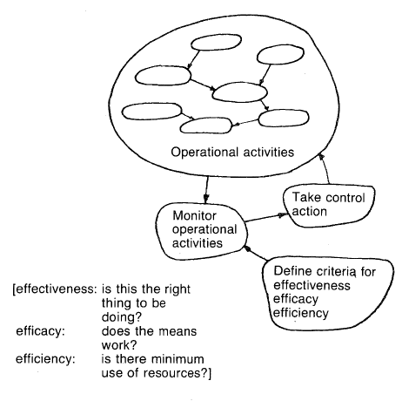
Μεθοδολογία Μαλακών Συστημάτων (SSM): H μεθοδολογία και οι μέθοδοι
Μέθοδος 3: Εννοιολογικά Μοντέλα
Τι είναι: Ένα λογικό μοντέλο των ελάχιστων απαραίτητων δραστηριοτήτων που απαιτούνται για την εκτέλεση του μετασχηματισμού που περιγράφεται στο Root Definition.
Σκοπός: Να δημιουργηθεί ένα ‘όλον’, ένα τεχνητό, σκόπιμο μοντέλο που χρησιμοποιείται ως διανοητική συσκευή για μάθηση, όχι ως σχέδιο για την πραγματικότητα.
Βασικοί Κανόνες:
  Προέρχεται μόνο από το RD, όχι από τον πραγματικό κόσμο.
  Αποτελείται από δραστηριότητες που βασίζονται σε ρήματα (π.χ. “Appreciate”, “Decide”, etc.).
  Δομημένο λογικά για να δείχνει εξαρτήσεις.
  Συνήθως περιέχει 7 ± 2 δραστηριότητες max.
  Περιλαμβάνει ένα υποσύστημα παρακολούθησης και ελέγχου που ελέγχει την απόδοση σε σχέση με τα “Τρία Ε”: Αποτελεσματικότητα (λειτουργεί;) (Efficacy), Αποδοτικότητα (χρησιμοποιεί ελάχιστους πόρους;) (Efficiency) και Αποτελεσματικότητα (επιτυγχάνει τον μακροπρόθεσμο στόχο;) (Effectiveness).
Εννοιολογικό Μοντέλο του Root Definition του συστήματος για το νοσοκομείο που είδαμε πριν
Jackson, M. C. (2019). Critical systems thinking and the management of complexity. John Wiley & Sons.
Checkland, P. B. (1989). Soft systems methodology. Human systems management, 8(4), 273-289.

Slide 25
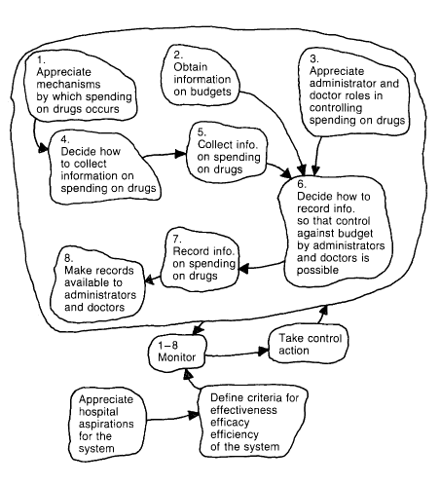
Μεθοδολογία Μαλακών Συστημάτων (SSM): H μεθοδολογία και οι μέθοδοι
Μέθοδος 4: Δομημένο debate και Συζήτηση
Τι είναι: Χρήση των Εννοιολογικών Μοντέλων για την αμφισβήτηση της πραγματικής κατάστασης και την πρόκληση συζήτησης.
Σκοπός: Να περάσουμε από αφηρημένα μοντέλα σε συγκεκριμένες, συμφωνημένες δράσεις.
Τεχνικές:
  Άτυπη Συζήτηση: Συζήτηση για τις διαφορές μεταξύ του μοντέλου και της πραγματικότητας.
  Επίσημες Ερωτήσεις: Χρησιμοποιώντας έναν πίνακα για να ρωτήσετε, για κάθε δραστηριότητα μοντέλου: "Πώς γίνεται αυτό στην πραγματικότητα; Από ποιον; Πώς κρίνεται;"
  Συγγραφή Σεναρίων: Φανταστείτε πώς θα συμπεριφερθεί το μοντέλο σε ένα μελλοντικό σενάριο.
Αποτέλεσμα: Συναίνεση (όχι Συμφωνία)
Ο στόχος δεν είναι η πλήρης συμφωνία, αλλά η εύρεση αλλαγών που είναι συστημικά επιθυμητές (λογικές εντός του μοντέλου) και πολιτισμικά εφικτές (πιθανές εντός της κουλτούρας και της πολιτικής του πραγματικού κόσμου) με τις οποίες οι άνθρωποι μπορούν να ζήσουν.
Jackson, M. C. (2019). Critical systems thinking and the management of complexity. John Wiley & Sons.
Checkland, P. B. (1989). Soft systems methodology. Human systems management, 8(4), 273-289.

Slide 26
Μεθοδολογία Μαλακών Συστημάτων (SSM): Information Department of R&D Lab
Το αρχικό πλαίσιου το προβλήματος και της επέμβασης
Οργάνωση: Μια πολυεθνική ομάδα επιστημονικής βάσης με κεντρικό εργαστήριο Έρευνας & Ανάπτυξης (Ε&Α / R&D).
Πελάτης: Το Τμήμα Πληροφοριών (ΤΠ), μια μονάδα άνω των 100 ατόμων που παρέχει υπηρεσίες πληροφορικής και πληροφοριών στην Έρευνα και Ανάπτυξη.
Το βασικό Πρόβλημα: Αίσθηση ότι η υπηρεσία που προσέφερε το ΤΠ ήταν ξεπερασμένη και ασύμβατη. Η ραγδαία τεχνολογική αλλαγή ξεπερνούσε την παραδοσιακή τους προσέγγιση και η σχέση με τους “πελάτες” τους (τους ερευνητές Έρευνας και Ανάπτυξης) χρειαζόταν επανεξέταση.
Αρχικές Ερωτήσεις: Εστίαση σε τεχνικές λεπτομέρειες όπως οι “απαιτήσεις παρουσίασης για τη μεταφορά πληροφοριών” και το “κόστος πρόσβασης σε πληροφορίες”.
Αρχική Πολιτιστική & Πολιτική Ανάλυση (Η “Soft” Πραγματικότητα)
Πριν καν ξεκινήσουν την επίσημη ανάλυση, οι επαγγελματίες του SSM (Checkland & Holwell) εντόπισαν βασικά πολιτισμικά και πολιτικά εμπόδια:
Αρχικοί Περιορισμοί: Το έργο περιοριζόταν επίσημα σε μία υποκατηγορία του ID (IDI), αλλά το πραγματικό πρόβλημα αφορούσε σαφώς ολόκληρο το τμήμα και τη σχέση του με την Έρευνα και Ανάπτυξη.
Managerial Άγχος: Ο επικεφαλής του ΤΠ ήταν νευρικός για την αντίσταση από άλλους επικεφαλής τμημάτων και πελάτες Έρευνας και Ανάπτυξης, προτιμώντας μια προσεκτική, περιορισμένη προσέγγιση.
Χαμηλή εκτίμηση: Το ΤΠ υπέφερε από έλλειψη υψηλού κύρους και ήταν εγγενώς δύσκολο να δικαιολογηθεί το κόστος των υπηρεσιών υποστήριξης Έρευνας και Ανάπτυξης (Ε&Α) όπου οι αποδόσεις είναι αβέβαιες και μακροπρόθεσμες.
Που ήρθε να προσφέρει βοήθεια η SSM
Η SSM επιλέχθηκε για να παρέχει μια ολιστική προσέγγιση σε αυτό το ευρύ “πρόβλημα υποστήριξης πληροφοριών”, προχωρώντας πέρα ​​από τις απλές τεχνικές διορθώσεις για την αντιμετώπιση των υποκείμενων σχέσεων και στόχων του συστήματος.
Jackson, M. C. (2019). Critical systems thinking and the management of complexity. John Wiley & Sons.

Slide 27
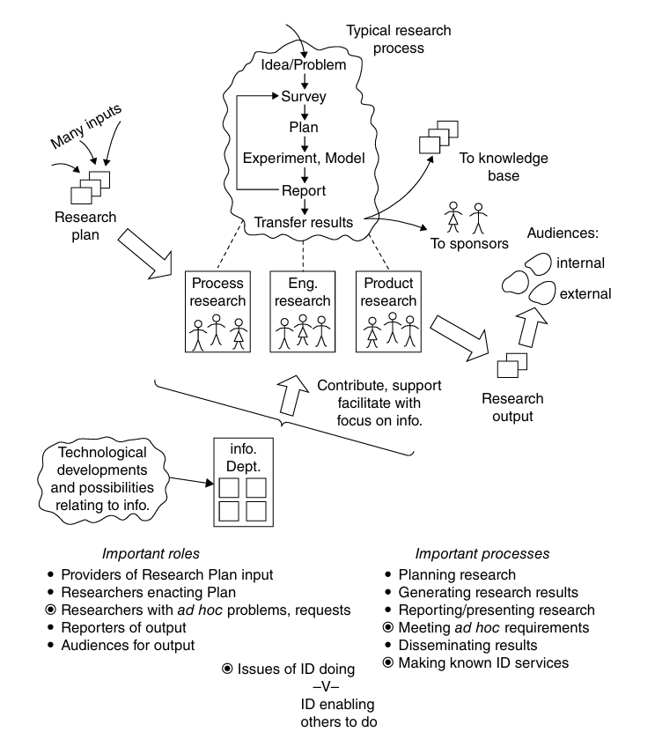
Μεθοδολογία Μαλακών Συστημάτων (SSM): Information Department of R&D Lab
Το project σε μεγάλο βαθμό ακολούθησε την μεθοδολογία όπως την έχουμε παρουσιάσει
Μαθαίνοντας για το σύστημα: Χτίζοντας μία κοινή εικόνα
Μέθοδος: Εργαστήρια με τη συμμετοχή του project lead, του προσωπικού του ΤΠ και περίπου 20 ερευνητών Έρευνας και Ανάπτυξης (των πελατών).
Πλούσιες Εικόνες: Η ομάδα δημιούργησε σε συνεργασία μια πλούσια εικόνα που απεικόνισε την τυπική ερευνητική διαδικασία, τους βασικούς ρόλους και τα σημεία αλληλεπίδρασης με την ΤΠ. Αυτό ήταν κρίσιμο για την οικοδόμηση μιας κοινής κατανόησης της προβληματικής κατάστασης μεταξύ όλων των ενδιαφερόμενων μερών.
Χτίζοντας τα σχετικά Μοντέλα
Μέθοδος: Μονοήμερα εργαστήρια με ερευνητές και εργαζόμενους από το ΤΠ.
Σκοπός: Να μοντελοποιηθεί η ένσκοπη δραστηριότητα που το ΤΠ πρέπει να στηρίξει.
Βασικά Μοντέλα:
  High-Level R&D Μοντέλο (Επόμενη Διαφάνεια): Ένα εννοιολογικό μοντέλο που βασίζεται σε έναν βασικό ορισμό του συστήματος Έρευνας και Ανάπτυξης της εταιρείας. Περιέγραψε τις βασικές δραστηριότητες για τη διατήρηση μιας επιστημονικής βάσης, από την εκτίμηση του επιχειρηματικού πλαισίου έως την τεκμηρίωση των αποτελεσμάτων.
  Μοντέλο Λεπτομερούς Υποστίρηξης (Επόμενη Διαφάνεια): Μια επέκταση μιας βασικής δραστηριότητας (“καταγραφή και αναφορά”) για να εντοπιστεί επακριβώς πού θα μπορούσε να παρέχει υποστήριξη το ΤΠ (π.χ., καθορισμός των απαιτήσεων πληροφόρησης, λήψη πληροφοριών, διάδοση αποτελεσμάτων). Τα χοντρά βέλη τονίζουν αυτές τις ευκαιρίες υποστήριξης.
Το εργαστήριο χρησιμοποίησε αυτά τα μοντέλα για να θέσει ένα κρίσιμο ερώτημα: Για κάθε δραστηριότητα που θα μπορούσε να υποστηρίξει το ΤΠ, θα έπρεπε:
Όντως να την στιρήξει?
Να παρέχει εμπειρογνωμοσύνη?
Να προσφέρει εκπαίδευση?
Να βοηθήσουν να το διαχειριστούν?
Αυτό δομούσε τη συζήτηση γύρω από συγκεκριμένες, στοχευμένες ενέργειες και όχι από αόριστες επιθυμίες για “βελτίωση της υπηρεσίας”.
Jackson, M. C. (2019). Critical systems thinking and the management of complexity. John Wiley & Sons.

Slide 28
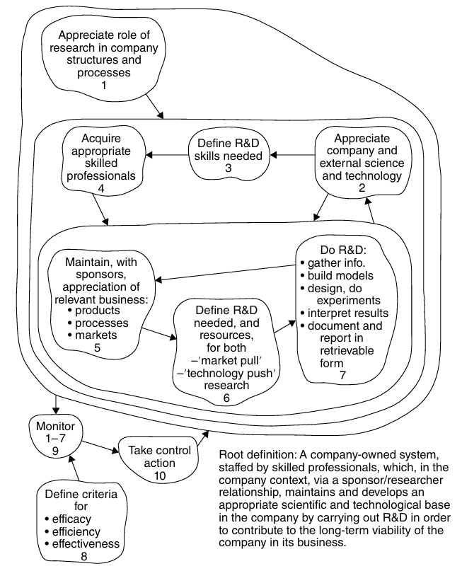
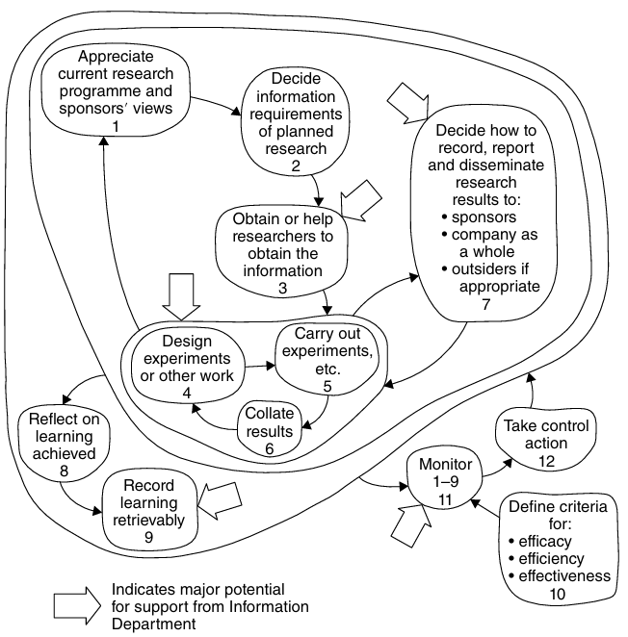
Μεθοδολογία Μαλακών Συστημάτων (SSM): Information Department of R&D Lab
Jackson, M. C. (2019). Critical systems thinking and the management of complexity. John Wiley & Sons.

Slide 29
Μεθοδολογία Μαλακών Συστημάτων (SSM): Information Department of R&D Lab
Το βασικό σημείο προς Μάθηση: Το πραγματικό πρόβλημα ήταν σχεσιακό
Η πιο σημαντική διαπίστωση από τη συζήτηση δεν ήταν τεχνική, αλλά κοινωνική: Το βασικό πρόβλημα ήταν η έλλειψη αμοιβαίας κατανόησης και επαφής μεταξύ του ΤΠ και της Έρευνας και Ανάπτυξης. Χωρίς τη βελτίωση αυτής της σχέσης, η “επικέντρωση στον πελάτη” ήταν αδύνατη.
Δράση προς Βελτίωση: Ένας Συμβιβασμός
Δημιουργήθηκε ένα νέο εννοιολογικό μοντέλο για την “θεσμοθέτηση του διαλόγου” μεταξύ του ΤΠ και της Έρευνας και Ανάπτυξης. Ωστόσο, η προειδοποίηση του επικεφαλής του ΤΠ (ένας πολιτισμικός και πολιτικός περιορισμός) εμπόδισε μια μεγάλης κλίμακας, επίσημη αναδιοργάνωση.
Η λύση εντός των Πολιτισμικών και Πολιτικών Πλαισίων: The Information Market
Μετά από ένα χρόνο σκέψης, προέκυψε μια απλή, καινοτόμος λύση που αποτελούσε όμως την τέλεια λύση:
Τι ήταν: Ένας μόνιμος εκθεσιακός χώρος (“Αγορά Πληροφοριών”) στα κεντρικά γραφεία Έρευνας και Ανάπτυξης, όπου θα παρουσιάζονται τα πιο πρόσφατα προϊόντα πληροφορικής.
Γιατί δούλεψε:
  Φυσικό, όχι εξαναγκαστικό: Λειτούργησε ως “μαγνήτης” για τους ερευνητές, δημιουργώντας οργανική αλληλεπίδραση.
  Χαμηλή Διαταραχή: Ήταν μια υπηρεσία, όχι μια επιβεβλημένη διαρθρωτική αλλαγή.
  Ένα Φορουμ για Διάλογο: Έγινε ένα φυσικό μέρος για τους ερευνητές και τους επαγγελματίες του ΤΠ να συζητήσουν ανάγκες και λύσεις.
Γιατί είχε impact η SSM?
Μετέφερε με επιτυχία την εστίαση από τεχνικά ερωτήματα στην ανθρώπινη συμπεριφορά και τις σχέσεις.
Επιβεβαίωσε μια βασική αρχή της SSM για τα Πληροφοριακά Συστήματα: πρέπει πρώτα να κατανοήσετε τη purposeful δραστηριότητα προτού μπορέσετε να σχεδιάσετε το υποστηρικτικό σύστημα.
Η λύση δεν ήταν ένα άκαμπτο σχέδιο, αλλά μια πολιτισμικά εφικτή παρέμβαση που δημιούργησε τις συνθήκες για συνεχή βελτίωση, αποδεικνύοντας ότι σε “ήπια” προβλήματα, η διαχείριση του νοήματος και των σχέσεων είναι εξίσου σημαντική με την εφαρμογή τεχνικών λύσεων.
Jackson, M. C. (2019). Critical systems thinking and the management of complexity. John Wiley & Sons.

Slide 30
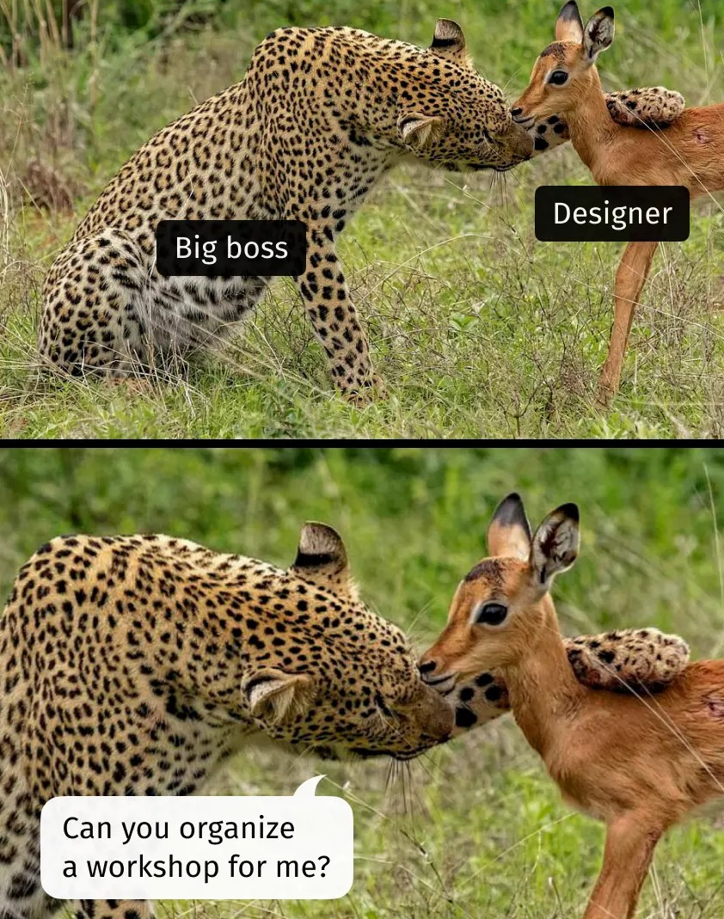
Μεθοδολογία Μαλακών Συστημάτων (SSM): Ποιο οι περιορισμοί
Η αδυναμία της SSM να διαχειριστεί την εξουσία και τον εξαναγκασμό
Η Ριζοσπαστική Ανθρωπιστική Κριτική (Radical Humanist Critique):
Η Εξουσία Διαστρεβλώνει τη Διαδικασία: Η πιο σημαντική κριτική στην SSM προέρχεται από την κοινωνιολογική οπτική της “ριζοσπαστικής αλλαγής” (radical change). Υποστηρίζει ότι η SSM είναι αφελής όσον αφορά τη δυναμική της εξουσίας και, ως εκ τούτου, συχνά καταλήγει να ενισχύει το status quo αντί να το αμφισβητεί.
Λανθασμένες Συμβάσεις: Η μεθοδολογία στοχεύει στην επίτευξη “προσαρμογών” μεταξύ των ενδιαφερόμενων μερών. Ωστόσο, σε ιεραρχικούς οργανισμούς με ισχυρούς εμπλεκόμενους, αυτές οι προσαρμογές μπορεί να είναι “ψευδείς”. Τα ισχυρά ενδιαφερόμενα μέλη μπορούν:
  Να περιορίσουν τα όρια της μελέτης και της παρέμβασης.
  Να κυριαρχήσουν στις συζητήσεις λόγω της θέσης τους.
  Να ασκήσουν βέτο στις ριζοσπαστικές ιδέες θεωρώντας τες «πολιτισμικά ανέφικτες».
Jackson, M. C. (2019). Critical systems thinking and the management of complexity. John Wiley & Sons.

Slide 31
Μεθοδολογία Μαλακών Συστημάτων (SSM): Ποιο οι περιορισμοί
Η αδυναμία της SSM να διαχειριστεί την εξουσία και τον εξαναγκασμό
Η Ριζοσπαστική Ανθρωπιστική Κριτική (Radical Humanist Critique): Η Εξουσία Διαστρεβλώνει τη Διαδικασία
Συστηματικά παραμορφωμένη επικοινωνία: Για να είναι μια συζήτηση πραγματικά δίκαιη, πρέπει να πληροί τις προϋποθέσεις της “ιδανικής κατάστασης λόγου” του Χάμπερμας (ίσες ευκαιρίες ομιλίας, απαλλαγή από καταναγκασμό, χωρίς ιδεολογικά εμπόδια). Η Κοινωνική Μέριμνα δεν παρέχει κανέναν μηχανισμό για να το διασφαλίσει αυτό. Στην πραγματικότητα, οι ανισότητες εξουσίας σημαίνουν ότι η συζήτηση συχνά παραμορφώνεται και τα αποτελέσματα απλώς αναπαράγουν την υπάρχουσα “τάξη κυριαρχίας”.
Για τους Managers: Επικριτές όπως ο Burrell υποστηρίζουν ότι επειδή η SSM χρησιμοποιείται κυρίως από και για τους διευθυντές, εξυπηρετεί τα συμφέροντα αυτής της ισχυρής ομάδας. “Ομαλοποιεί” προσωρινά τις διαφορές, καθιστώντας το σύστημα πιο ομαλό χωρίς να αμφισβητεί τις υποκείμενες δομές εξουσίας που μπορεί να είναι η πραγματική πηγή του προβλήματος.
Jackson, M. C. (2019). Critical systems thinking and the management of complexity. John Wiley & Sons.

Slide 32
Μεθοδολογία Μαλακών Συστημάτων (SSM): Ποιο οι περιορισμοί
Η αδυναμία της SSM να διαχειριστεί την εξουσία και τον εξαναγκασμό
Το θεωρητικό τυφλό σημείο της SSM:
Η έδραση της SSM στην ερμηνευτική κοινωνιολογία σημαίνει ότι επικεντρώνεται στην αλλαγή των κοσμοθεωριών και ιδεών.
Ωστόσο, αποτυγχάνει να εξηγεί γιατί ορισμένες κοσμοθεωρίες είναι κυρίαρχες. Οι ριζοσπαστικοί υποστηρίζουν ότι οι κοσμοθεωρίες δεν είναι ελεύθερες, αλλά διαμορφώνονται από ισχυρά συμφέροντα και υπηρετούν αυτά.
H SSM δεν είναι κατάλληλα εξοπλισμένη για να χειριστεί “καταναγκαστικά” (coersive) περιβάλλοντα όπου υπάρχουν βαθιές συγκρούσεις συμφερόντων, ασυμμετρία εξουσίας και καταπίεση.
Δεν μπορεί να επιφέρει χειραφετητική (emancipatory) αλλαγή επειδή δεν αμφισβητεί τις κοινωνικές δομές που δημιουργούν ανισότητα.
Jackson, M. C. (2019). Critical systems thinking and the management of complexity. John Wiley & Sons.

Slide 33
Μεθοδολογία Μαλακών Συστημάτων (SSM): Ποιο οι περιορισμοί
Η Φονξιοναλιστική Κριτική: Άρνηση της Συστημικής Πραγματικότητας
Από το αντίθετο άκρο του φάσματος, η SSM επικρίνεται από τους φονξιοναλιστές ή τους σκληρούς συστημικούς επειδή είναι υπερβολικά υποκειμενική.
Μείωση της ισχύος της Συστημικής Σκέψης: Οι φονξιοναλιστές πιστεύουν ότι οι έννοιες των συστημάτων (όπως η ανατροφοδότηση, η ισορροπία και η βιωσιμότητα) εξηγούν πραγματικά, παρατηρήσιμα φαινόμενα στον κόσμο. Αντιμετωπίζοντας τη συστημικότητα ως ιδιότητα της ερμηνευτικής έρευνας και όχι ως τον ίδιο τον κόσμο, η SSM αναγάγει τη δύναμη της συστημικής σκέψης σε ένα αυθαίρετο γλωσσικό παιχνίδι.
Περιορισμένη χρήση σε τεχνικούς και περίπλοκους τομείς: Για προβλήματα που είναι τεχνικά περίπλοκα (π.χ., σχεδιασμός ενός συστήματος ουράς, βελτιστοποίηση μιας αλυσίδας εφοδιασμού) ή αφορούν τη διαχείριση σύνθετων προσαρμοστικών συστημάτων, οι φονξιοναλιστές υποστηρίζουν ότι τα αντικειμενικά, επιστημονικά μοντέλα τους είναι απαραίτητα και ανώτερα. Η SSM έχει λίγα να προσφέρει σε αυτούς τους “απλούς” ή “περίπλοκους” τομείς όπου μπορούν να εντοπιστούν σαφείς στόχοι και νόμοι του συστήματος.
Η Postmodern και Poststructuralism Αμφισημία
Ο Checkland προσπάθησε να ευθυγραμμίσει την SSM με τον μεταμοντερνισμό (επειδή ασχολείται με πολλαπλές ερμηνείες) και τη θεωρία συστημάτων του Luhmann. Ωστόσο, αυτοί οι δεσμοί είναι αδύναμοι.
Η SSM είναι ακριβέστερα μια μορφή “κριτικού μοντερνισμού” (όπως υποστηρίζει ο Habermas), που επιδιώκει την πρόοδο μέσω καλύτερης επικοινωνίας. Αυτό έρχεται σε αντίθεση με τη μεταμοντέρνα σκέψη.
Ένας poststructuralist (π.χ., ο Foucault) θα υποστήριζε ότι η SSM δεν καταφέρνει να δει ότι οι κοσμοθεωρίες είναι στενά συνδεδεμένες με τις σχέσεις εξουσίας. Η μεθοδολογία δεν αναλύει αυτή τη σύνδεση, καθιστώντας την ένα ακούσιο εργαλείο εξουσίας.
Πρακτικές και Αποδεικτικές Προκλήσεις
Καμία Απόδειξη Επιτυχίας: Ο ίδιος ο Checkland παραδέχεται ότι δεν μπορεί να υπάρξει οριστική απόδειξη ότι το SSM “λειτουργεί”, καθώς καμία προβληματική κατάσταση δεν είναι ίδια και τα αποτελέσματα δεν μπορούν να συγκριθούν με μια ομάδα ελέγχου.
Δυσκολία για αρχάριους: Οι χρήστες συχνά δυσκολεύονται να διατυπώσουν αυστηρά Root Definitions και να δημιουργήσουν εννοιολογικά μοντέλα, απαιτώντας από έμπειρους επαγγελματίες να καθοδηγήσουν τη διαδικασία.
Jackson, M. C. (2019). Critical systems thinking and the management of complexity. John Wiley & Sons.

